Slide 1
Des articles un ou une

Slide 2
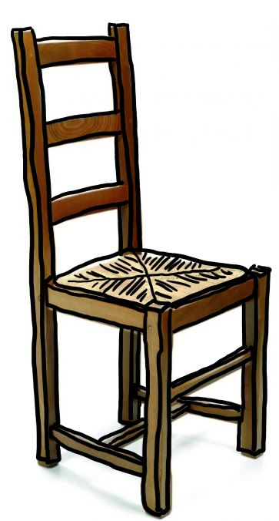
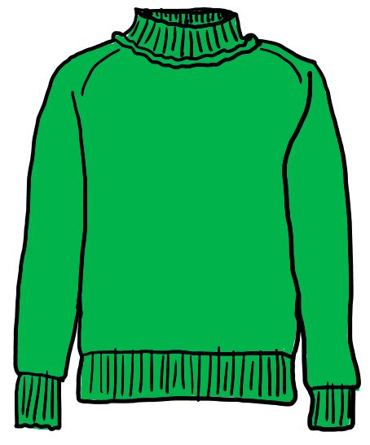
un
une

Slide 3
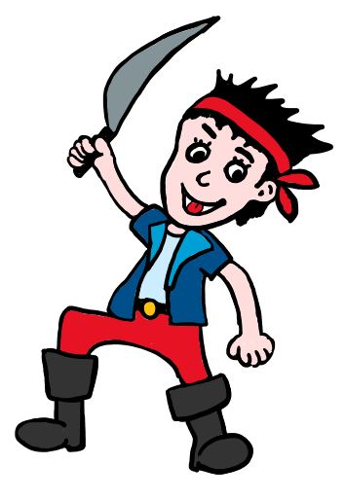
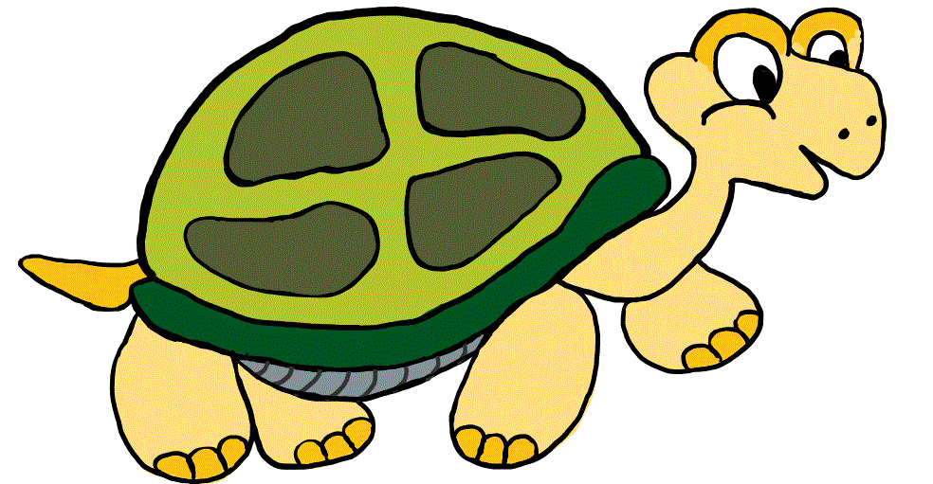
J’écris « un » ou « une » ?
un
une
___ pirate
___ tortue
un
un
___ pull
___ tapis

Slide 4
Des articles le ou la

Slide 5
le
la

Slide 6
J’écris « le » ou « la » ?
le
la
___ pirate
___ tortue
le
le
___ pull
___ tapis

Slide 7
Des articles le / un ou la / une

Slide 8
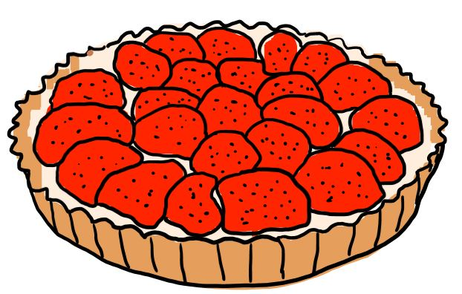
un
une
le
la
un
une
le
la
tarte
port

Slide 9
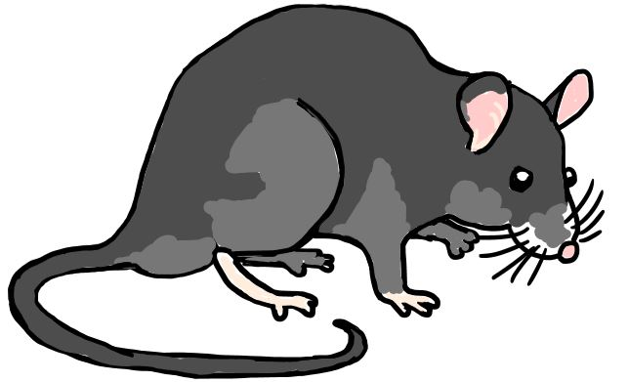
un
une
le
la
un
une
le
la
rat
lettre

